Slide 1
正则表达式 & Python单元测试 & Git
刘殿卿
2020-11-11

Slide 2
正则表达式

Slide 3
正则表达式功能
通常被用来检索、替换那些符合某个模式(规则)的文本
给定一个正则表达式和另一个字符串，我们可以达到如下目的：
  判断给定的字符串是否符合正则表达式的过滤逻辑（是否匹配）
  从字符串中提取我们想要的特定部分

Slide 4
元字符 * + . { }
* 用来匹配0个或多个前面的一个字符
+用来匹配1个或多个前面的一个字符
?用来匹配0个或1个前面的一个字符
.用来匹配除如换行回车符（\n、\r）等的任何单个字符
{ }内为若为数字n，表示匹配确定的 n 次
{n,m},至少匹配n次，最多匹配m次
所有字符串 | 正则表达式 | re.match 匹配成功的字符串
123 a33.py a3py a.py | a* | 123 a33.py a3py a.py
 | a3+ | a33.py a3py
 | a33? | a33.py a3py
 | a.py | a3py a.py
 | a3{2} | a33.py
re.match 尝试从字符串的起始位置匹配一个模式

Slide 5
元字符 [ ] - ^ |
[ ] , 匹配中括号内所包含的任意一个字符。例如， ‘[abc]’ 可以匹配 “a.py" 中的 'a’
- ,在中括号内与数字、字母配合使用：
  [0-9a-zA-Z_]可以匹配任意一个数字、字母与下划线
  [3-6]匹配3、4、5、6中的任意一个数字
  [a-d]匹配a、b、c、d中的任意一个字母
^ 在 [ ]内使用时，表示匹配[ ]中未包含的任意字符。例如， ‘[^a]’ 可以匹配 “a.py中的” 中的 . p y
| ，匹配|左边或|右边的字符，如’a|p’可匹配“a.py中的” 中的 a和p

Slide 6
元字符 \d \D \w \W \s \S
\d，匹配一个数字字符，等价于 [0-9]
\D，匹配一个非数字字符，等价于 [^0-9]
\w，匹配字母、数字、下划线，等价于'[A-Za-z0-9_]’
\W ，匹配非字母、数字、下划线。等价于 '[^A-Za-z0-9_]’
\s ，匹配任何空白字符，包括空格、制表符、换页符等等。等价于 [ \f\n\r\t\v]
\S ，匹配任何非空白字符。等价于 [^ \f\n\r\t\v]
所有字符串 | 正则表达式 | re.match匹配成功的字符串
123 a33.py a3py a.py | a[0-9]+ | a33.py a3py
 | a\d+ | a33.py a3py
 | [^a-z]{2}3 | 123
 | \W+3
 | a\D+ | a.py
 | '1|a2' | 123

Slide 7
元字符 ^ $
^，放在正则表达式开头，匹配输入字符串的开始位置，如^\d表示必须以数字开头
$，放在正则表达式末尾，匹配输入字符串的结束位置，如 \d$表示必须以数字结尾
所有字符串 | 正则表达式 | re.search匹配成功的字符串
123 a33.py a3py a.py | 3$ | 123
 | ^a.3 | a33.py
 | ^\d.3 | 123
re.search匹配整个字符串，直到找到一个匹配

Slide 8
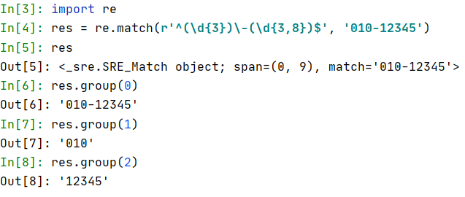
子表达式
有时匹配结果需要分为多个部分，需要用到子表达式
( )，标记子表达式的开始和结束位置
如正则表达式 ^(\d{3})\-(\d{3,8})$，它有两个子表达式，可分别提取区号和本地号码

Slide 9
转义
+，*，-，.，\，^ 等等前述字符在正则表达式中均为特殊字符，若精确匹配需要在见面加\进行转义
所有字符串 | 正则表达式 | re.match 匹配结果
123+456 | \d{3}+\d{3} | 报错
 | \d{3}\+\d{3} | 123+456
123*456 | \d{3}*\d{3} | 报错
 | \d{3}\*\d{3} | 123*456
123\456 | \d{3}\\d{3} | 空
 | \d{3}\\\d{3} | 123\456

Slide 10

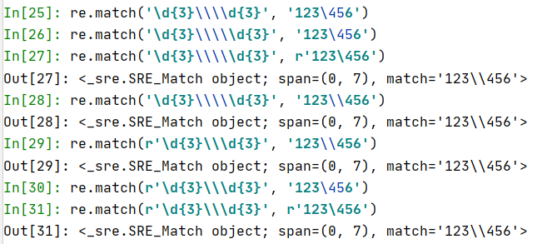
转义
\的匹配：
r 表示原生字符串 (raw string)。首先是字符串，然后才是正则表达式

Slide 11




贪婪匹配
正则匹配默认是贪婪匹配，会尽可能多的匹配符合表达式的字符
如对于字符串“ABBDACCD”，想匹配所有以A开头，结尾为D的子串：
# 默认贪婪匹配
re.findall 在字符串中找到匹配的所有子串
非贪婪方式：加”?”，匹配0个或1个由前面的正则表达式定义的片段，
又如，对于字符串”101000”，想把它分为两部分，让后半部分全部为0
#贪婪匹配
#非贪婪

Slide 12

正则表达式修饰符 - 可选标志
修饰符可用来控制匹配的模式，为可选的标志。
多个标志可以通过按位 OR(|) 来指定，如 re.I | re.M
re.I | 使匹配对大小写不敏感
re.L | 做本地化识别（locale-aware）匹配
re.M | 多行匹配，影响 ^ 和 $
re.S | 使 . 匹配包括换行等在内的所有字符
re.U | 根据Unicode字符集解析字符。这个标志影响 \w, \W, \b, \B.
re.X | 该标志通过给予你更灵活的格式以便你将正则表达式写得更易于理解。

Slide 13
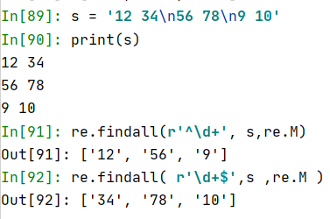
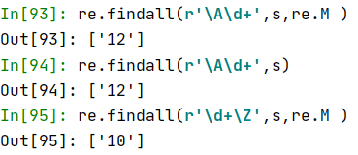
正则表达式修饰符 - 可选标志
re.M，多行匹配，影响 ^ 和 $
由下例可得知，^ 和 $ 分别代表一行的开始和结束的位置
\A，匹配整个字符串开始位置
\Z，匹配整个字符串结束位置
并没有返回 12

Slide 14
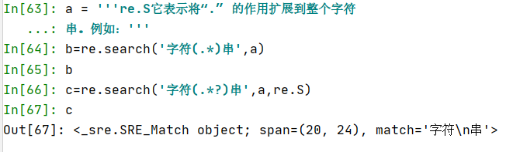
正则表达式修饰符 - 可选标志
re.S 使 . 匹配包括换行等在内的所有字符

Slide 15
正则表达式 inline修饰符
(?aiL: re)， a、i、L为inline修饰符。这种写法只影响括号内区域
inline修饰符有 ‘a’, ‘i’, ‘L’, ‘m’, ‘s’, ‘u’, ‘x’,对应的作用与前述修饰符基本一致

Slide 16
Python单元测试

Slide 17
单元测试简介
单元测试（模块测试, Unit Testing）是对程序模块进行正确性检验的测试工作。
在面向过程编程中，一个单元就是单个程序、函数、过程等；对于面向对象编程，最小单元就是方法，包括基类（超类）、抽象类、或者派生类（子类）中的方法。
比如对函数abs()，我们可以编写出以下几个测试用例：
  输入正数，比如1、1.2、0.99，期待返回值与输入相同；
  输入负数，比如-1、-1.2、-0.99，期待返回值与输入相反；
  输入0，期待返回0；
  输入非数值类型，比如None、[]、{}，期待抛出TypeError。
把上面的测试用例放到一个测试模块里，就是一个完整的单元测试。
良好的测试用例需要考虑函数可能收到的各种输入，包含针对所有这些情形的测试。

Slide 18
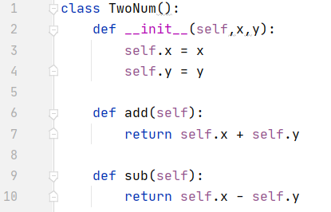
设计测试用例
编写一个TwoNum类，这个类可对两个成员变量做加减法
测试用例：
  创建一个TwoNum类的实例，成员变量x,y分别为1，2，做加法运算，期待返回值为3
  此实例做减法运算，期待返回值为-1

Slide 19
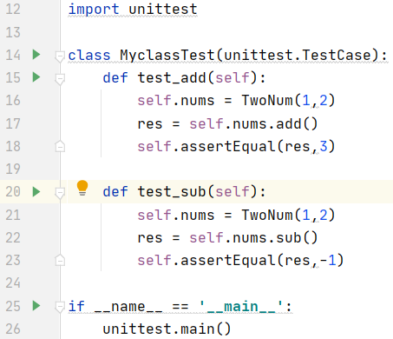
unitest进行单元测试
编写单元测试代码时，需要编写一个测试类，从unittest.TestCase继承
以test开头的方法是测试方法，不以test开头的方法不被认为是测试方法，测试时不会被执行
unittest.TestCase内置了很多用于条件判断的断言
运行单元测试
Python单元测试工具除了unitest，还有pytest等
pytest功能更加强大，使用更为灵活

Slide 20
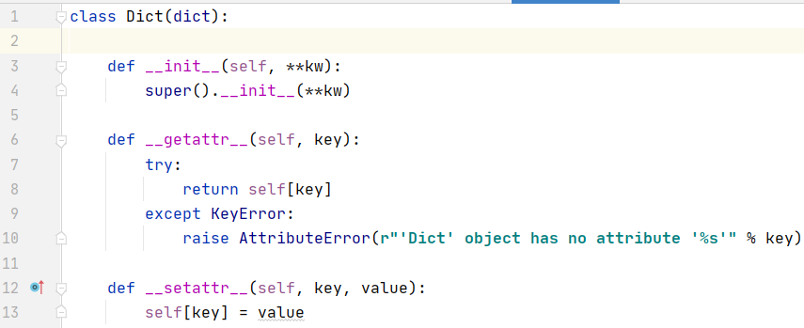
编写测试用例
编写一个Dict类，这个类的行为和dict一致，但是可以通过将key作为属性来访问获得value
设计Dict类测试用例考虑因素：
  python内置dict的方法主要有：
    对key赋值；
    按key取值；
    key若不在dict中抛出KeyError
  由于Dict类可以将key作为属性来访问获得相应值，因此还要考虑测试以下内容：如d为Dict类实例
    使用d.key=value的方式进行赋值与d[k]=value两种赋值方法得到结果一样；
    d.key与d[key]取值结果相等；
    若无key属性，抛出AttributeError

Slide 21
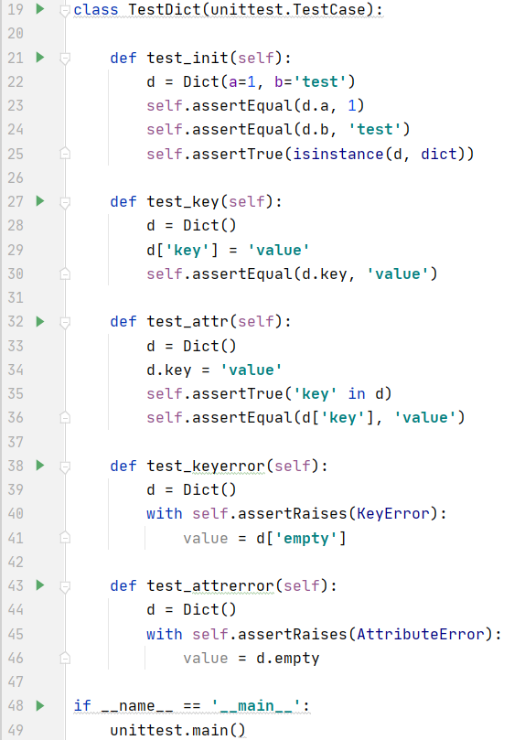
编写测试用例
d[key] =value进行赋值， d.key来取值，
取值结果应等于前面赋的值
实例的类型
d[key] =value进行赋值， d.key来取值
d.key=value进行赋值，d[key]来取值，
key应在字典的key集合里
若key不在dict中，抛出KeyError
若无key属性，抛出AttributeError

Slide 22
编写测试用例
单元测试的测试用例要覆盖常用的输入组合、边界条件和异常。
真实场景的情况会比前面例子复杂，有时候构造测试用例的时间比写业务逻辑的时间还要长。
如果每一部分都可以确保正确，整体上也就不会出错
经常会遇到的一些抛出错误：
ZeroDivisionError | 除(或取模)零 (所有数据类型)
ValueError | 传入无效的参数
StopIteration | 迭代器没有更多的值
IndexError | 序列中没有此索引(index)
KeyError | 映射中没有这个键
ImportError | 导入模块/对象失败
NameError | 未声明/初始化对象 (没有属性)
AttributeError | 对象没有这个属性
…… | ……

Slide 23
Git基本操作

Slide 24
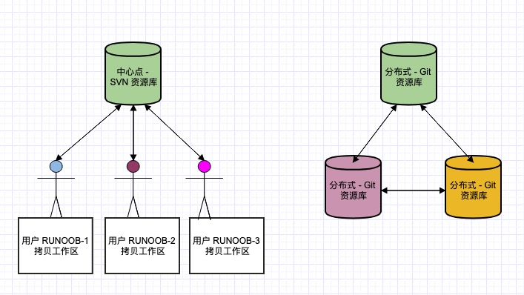
Git简介
Git 是 Linus Torvalds 为了帮助管理 Linux 内核开发而开发的一个开源的分布式版本控制系统
Git的分布式体现在：与常用的版本控制工具 CVS, Subversion 等不同，它采用了分布式版本库的方式，每一个开发人员的电脑上都有一个Local Repository，所以即使没有网络也一样可以Commit，查看历史版本记录

Slide 25
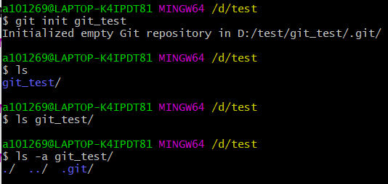
创建Git仓库
$ git init [仓库名]

Slide 26
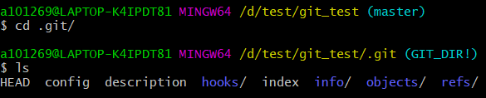
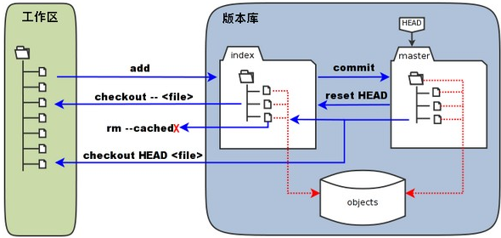
Git工作区、版本库、暂存区
.git/ 目录用来跟踪管理版本库
暂存区(stage/index)
工作区即未隐藏的目录
版本库（ Repository），即.git目录
暂存区记录文件名、文件的状态信息（时间戳、文件长度等）
文件的内容并不存储在暂存区，而是保存在 Git 对象库（.git/objects）

Slide 27
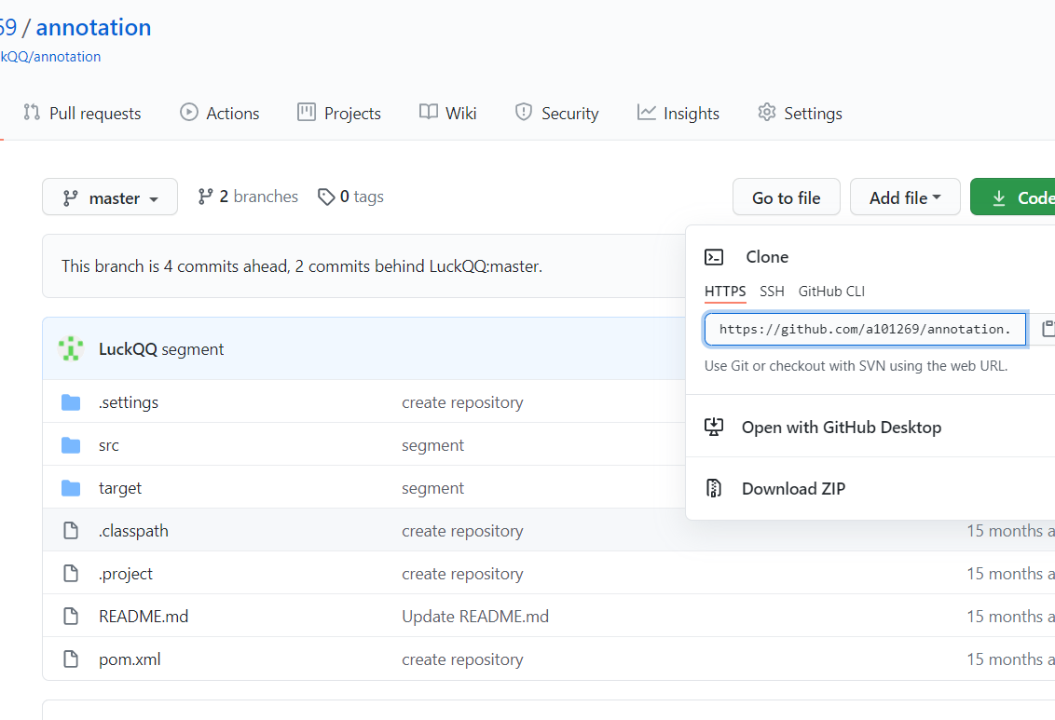
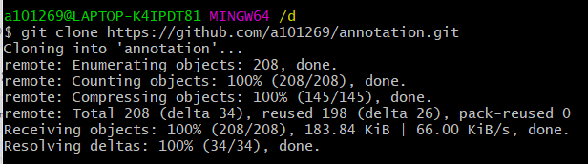
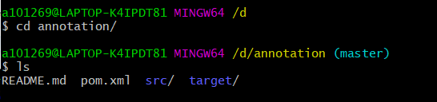
拷贝Git仓库到本地
$ git clone [URL]

Slide 28

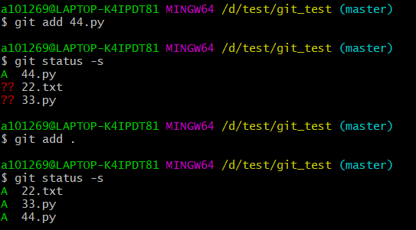
添加文件到暂存区(工作区→暂存区)
$ git add [file/dir/所有文件]

Slide 29
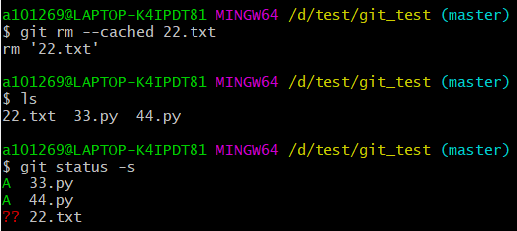
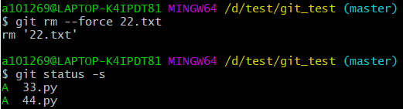
从暂存区删除
$ git rm [file/dir]
只删除暂存区文件git rm –-cached file
同时删除工作区与暂存区的文件 git rm file

Slide 30
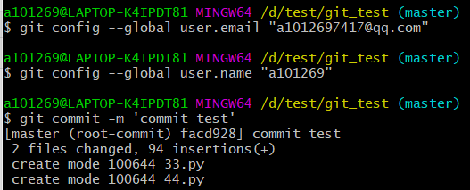
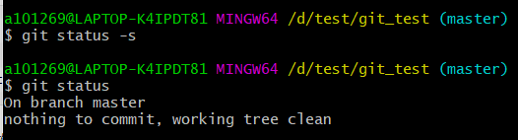
暂存区内容添加到本地仓库(暂存区→本地仓库)
$ git commit -m [message]
$ git commit [files] -m [message]
提交之后，工作区未作改动之前，工作区变干净（没有什么可以提交到暂存区的）

Slide 31
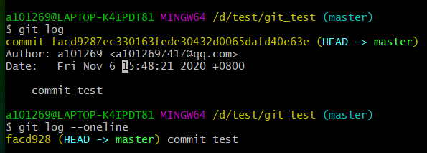
版本回退(本地仓库→暂存区、工作区)
git reset [--soft | --mixed | --hard] [HEAD] [file]
  --soft 只回退了commit的信息
  --mixed 回退commit和index信息，为默认值
  --hard 彻底回退到某个版本，工作区也会回退
git reset HEAD^ # 回退所有内容到上一个版本
  HEAD、 HEAD~0 表示当前版本
  HEAD^ 、 HEAD~1上一个版本
  HEAD^^ 、 HEAD^2上上一个版本
  git reset 版本号 # 回退到指定版本

Slide 32
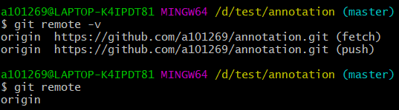
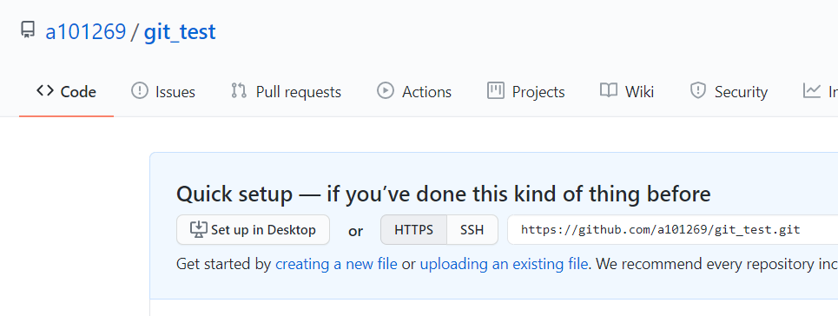
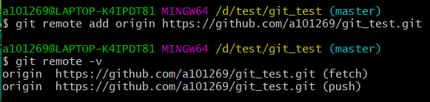
远程仓库操作1
$ git remote 查看关联的所有远程仓库信息（远程仓库的名称一般默认为 origin）
此为克隆的仓库
$ git remote add [shortname] [url] 关联一个远程仓库

Slide 33
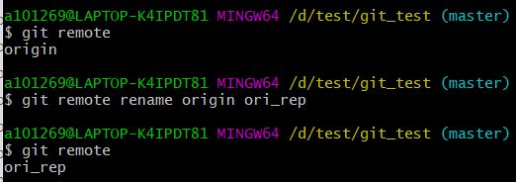
远程仓库操作2
$ git remote remove name 删除与远程仓库的关联
$ git remote rename old_name new_name 修改远程仓库名

Slide 34
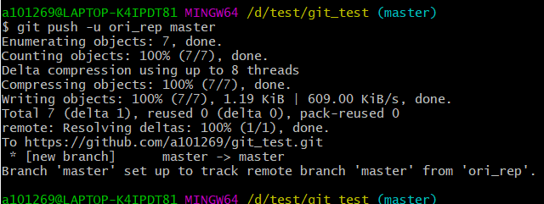
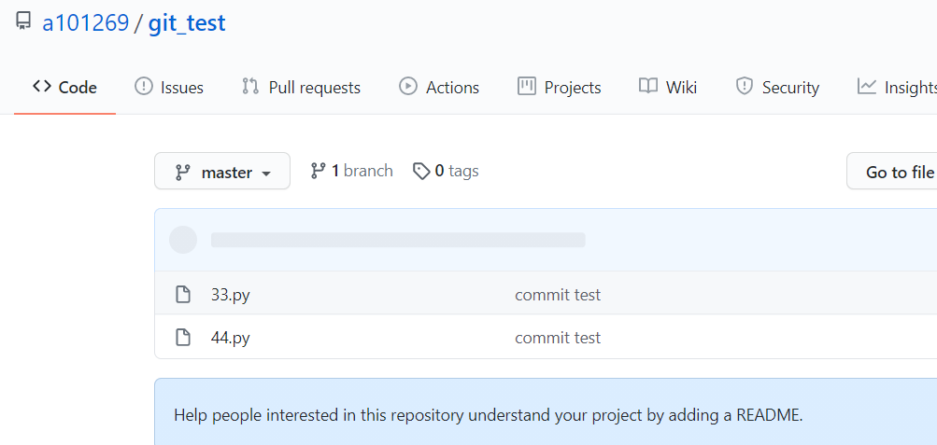
提交到远程仓库
$ git push <远程主机名> <本地分支名>:<远程分支名>

Slide 35
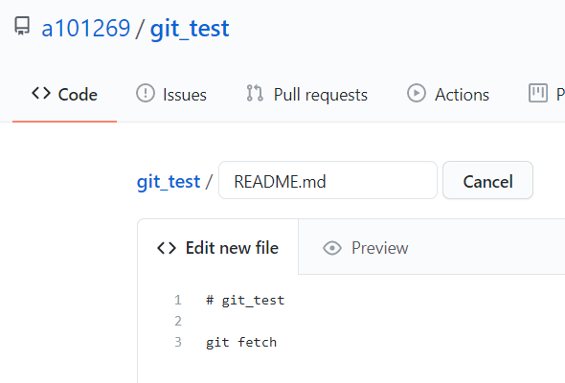
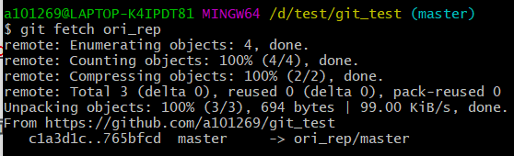
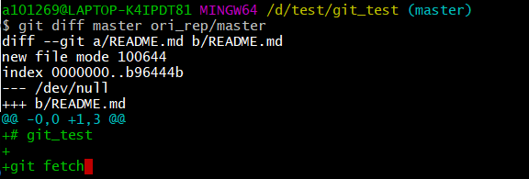
从远程仓库获取文件1
$ git fetch <远程主机名> 将某个远程主机的更新全部取回本地
$ git fetch <远程主机名> <分支名> 取回特定分支的更新
fetch结果会在本地创建相应的远程仓库的分支

Slide 36
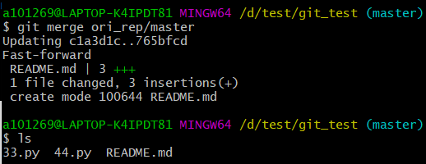
从远程仓库获取文件2
$ git merge [branch] 合并分支，将更新同步到本地

Slide 37
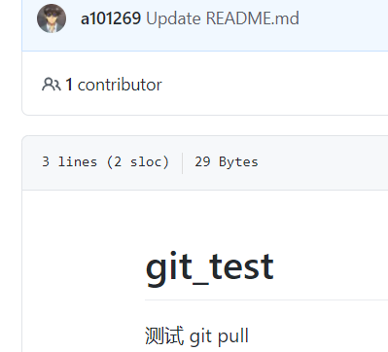
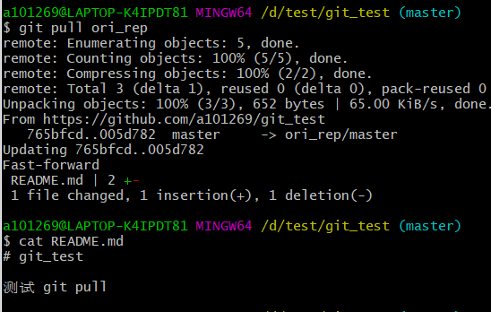
从远程仓库获取文件
$ git pull <远程主机名> <远程分支名>:<本地分支名>
将远程主机的某个分支的更新取回，并与本地指定的分支合并，相当于 git fetch+git merge
如果远程分支是与当前分支合并，本地分支名可省略

Slide 38
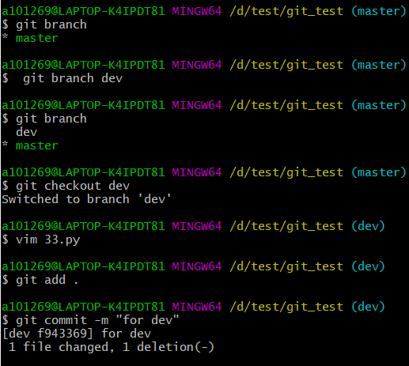
分支操作
$ git branch 查看分支列表
$ git branch [branchname] 创建分支
$ git checkout [branchname] 切换分支

Slide 39
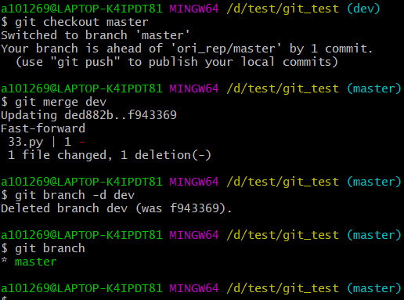
分支合并、删除
$ git branch -d [branchname] 删除本地分支
合并分支

Slide 40

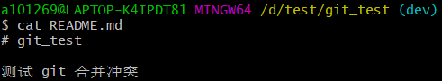

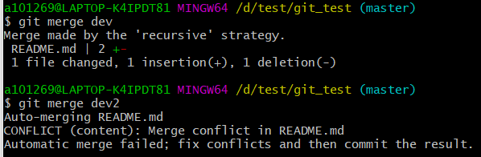
合并冲突处理
两个不同的分支中，对同一个文件的同一个部分进行了不同的修改，会遇到合并冲突
dev
M1
M0
master
M2
dev2
master，dev
M1
M0
M2
dev2
此时master所在提交并非dev2的直接祖先。Git 将两个分支的末端（M1 和 M2）以及这两个分支的公共祖先（M0），做简单的三方合并。

Slide 41
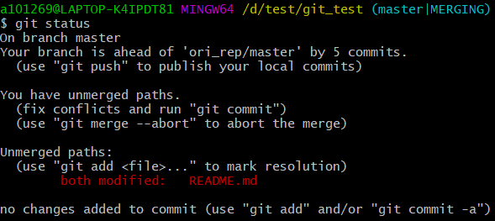

合并冲突处理
两个不同的分支中，对同一个文件的同一个部分进行了不同的修改，会遇到合并冲突
此时 Git 做了合并，但是没有自动地创建一个新的合并提交
遇到合并冲突后，使用 git status 命令来查看那些因包含合并冲突而处于未合并（unmerged）状态的文件

Slide 42
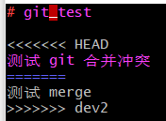
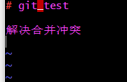
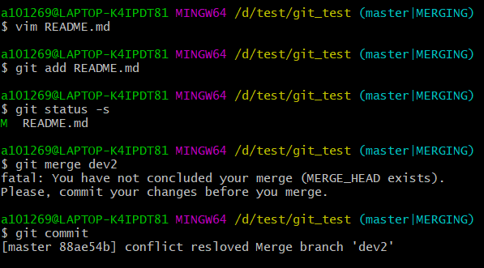
合并冲突处理
Git 会在有冲突的文件中加入标准的冲突解决标记：
  <<<<<<< HEAD
  当前分支冲突内容
  =======
  待合并分支冲突内容
  >>>>>>> 待合并分支名
手动修改有冲突的内容，然后 git add [冲突文件], git commit 即可
dev
M1
M0
M3
M2
master
dev2
合并成功后

Slide 43
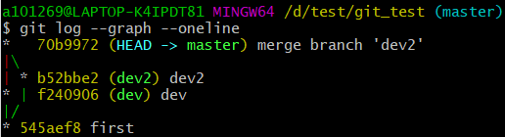
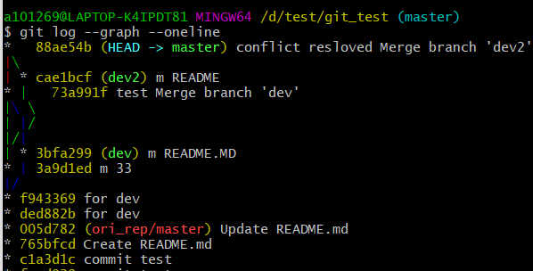
rebase操作
dev2分支与master合并时实际上是三方合并，因此提交历史看起来有些复杂
dev
M1
M0
M3
M2
master
dev2
其中若有分支的commit次数很多，则历史会变得杂乱

Slide 44
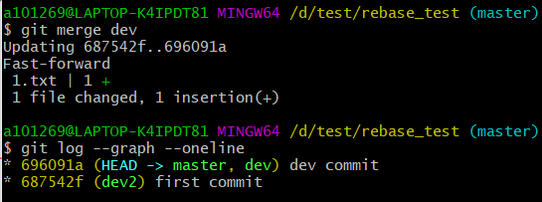

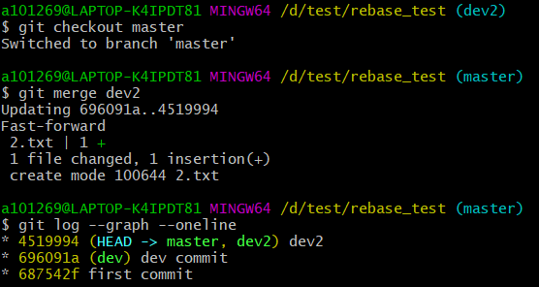
rebase操作
$ git rebase [分支]. rebase操作可以提取版本M2 中的所有修改，取消M2的commit，然后在 M1的基础上应用提取的改动。最终合并结果与merge操作相同，但提交历史看起来是一条线，更加简洁。
dev
M1
合并dev
M0
M3
M2
master
dev2
对M2进行处理，将commit 取消，把改动保存成补丁文件
把dev2分支更新到最新的 master提交
补丁文件应用到dev2分支上
dev
master，dev2
合并dev2
M1
M0
M3’
rebase 会把你当前分支的 commit 放到公共分支的最后面，看起来好像直接祖先是公共分支的上一个commit

Slide 45
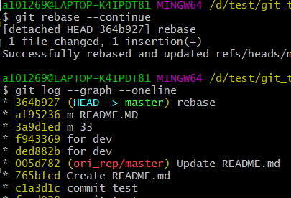
rebase操作
由于rebase会改变提交历史，因此不要在公共分支上使用

